Slide 1

Развивающая предметно-пространственная среда в разновозрастной группе от 5 до 7 лет.
Подготовила: воспитатель Фирсова Л.Д.

Slide 2
Предметно – пространственная развивающая среда в группе организована с учётом требований ФГОС, где чётко прослеживаются все пять образовательных областей:
1) социально-коммуникативная,
2) познавательная,
3) речевая,
4) художественно-эстетическая,
5) физическая.
Развивающая предметно-пространственная среда в группе содержательно-насыщенна, трансформируемая, полифункциональная, вариативная, доступная и безопасная.
1)Насыщенность среды соответствует возрастным возможностям детей и содержанию Программы.
Уголки организованы и представлены с учётом индивидуальных особенностей детей, информационного багажа, т. е. теоретической и понятийной осведомлённости ребёнка. Подобранный наглядно дидактический материал дает детям представление о целостной картине мира, о тесных взаимосвязях, и взаимодействии всех объектов.

Slide 3

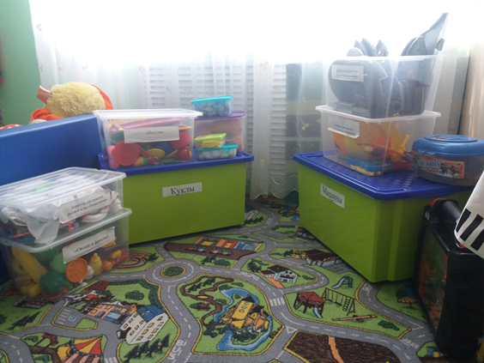
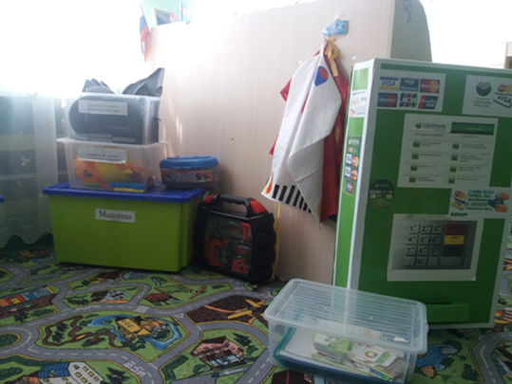
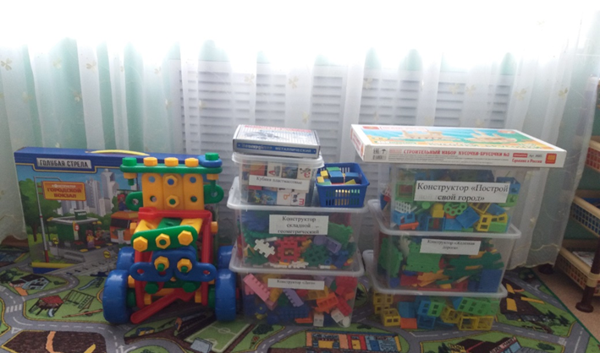
«Уголок сюжетно-ролевых и строительных игр»

Slide 4
Уголок сюжетно-ролевых игр «Супермаркет», «Салон красоты», «Семья», «Больница», «Школа» и др. они хоть и стоят на одном месте, но играть в эти игры можно в любом месте группы, так как атрибуты размещены в корзинах, а детская мебель легко переносится. В этом уголке любят играть не только девочки, но и мальчики. Атрибуты к играм постоянно пополняются.
Уголок конструирования, в котором находится различный строительный материал (конструкторы различного вида, лего, деревянный, здесь мальчишки воплощают свои замыслы. Имеется и конструктор для девочек. Весь материал помещен в пластиковые контейнеры и корзины, что делает уголок мобильным. Конструктор можно перемещать в любое место группы и заниматься строительством подгруппой или индивидуально.

Slide 5
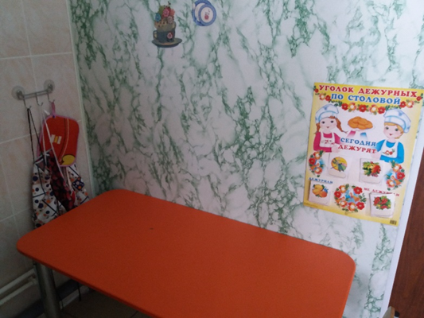
«Уголок дежурных»
Большое значение в развитии личностных качеств ребенка имеет труд. Трудовые поручения и дежурства становятся неотъемлемой частью образовательного процесса в старшей группе. Для дежурства по столовой в группе есть центр дежурства, где дети сами видят, кто дежурный. В данном центре имеется схема дежурства, специальные фартуки и колпачки для дежурства, набор принадлежностей для дежурных.

Slide 6
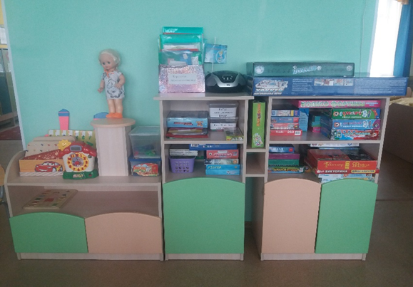
«Уголок развивающих игр»
Уголок настольно-печатных и дидактических игр содержит различные мозаики, в том числе магнитная мозаика, широкий выбор пазлов, игры на развитие мелкой моторики и т. д. Каждый из ребят может найти себе игру и перейти за стол или на ковер и с удовольствием провести время. Уголок постоянно пополняется новыми играми. Все игры соответствуют возрасту, находятся в свободном доступе и безопасны для детей.

Slide 7
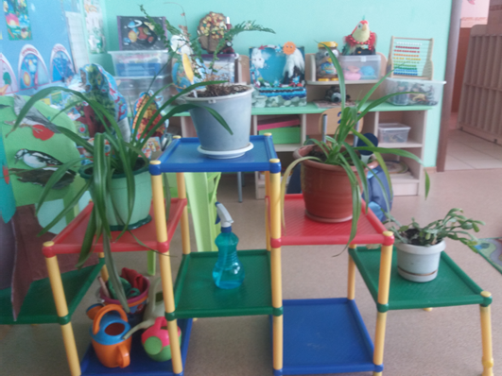
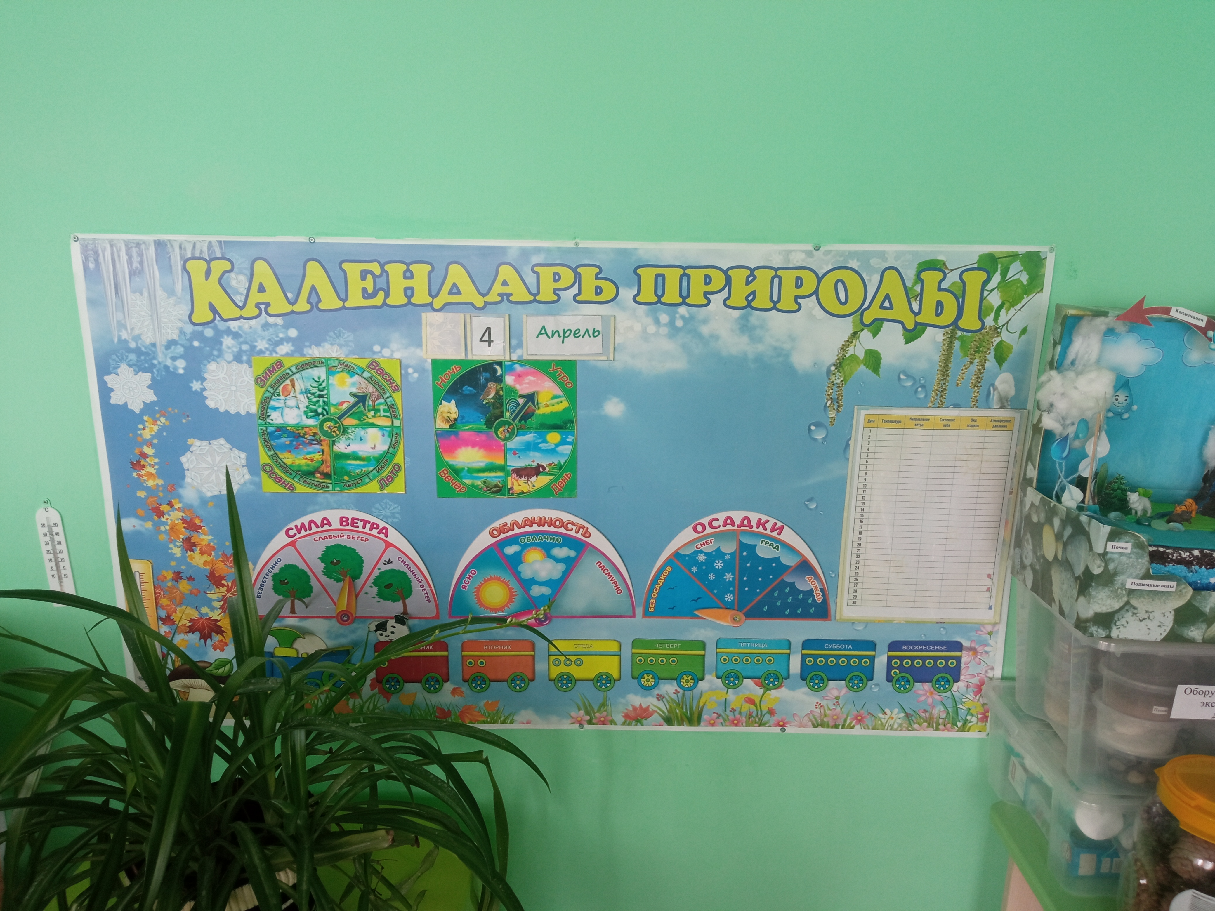
«Уголок природы»
В уголке природы имеется календарь природы, дидактические игры, картотека животных, растений, природных явлений, серия картин «Времена года», «Животный и растительный мир», коллекции природного материала, муляжей овощей и фруктов, насекомых. Имеется песочница с кинетическим, т. е. живым песком, он безопасен для детей и используется также в уголке экспериментирования. Еще песок используется для снятия напряжения у детей и для развития мелкой моторики.

Slide 8
Наглядно-дидактическое пособие: «Птицы России», «Млекопитающие», «Насекомые», «Деревья»; «Животные России», «Грибы и ягоды»; Набор домашние животные; Набор дикие животные; Набор динозавры, морские обитатели, пресмыкающиеся, насекомые
Комнатные растения: хлорофитум, каланхоэ, папоротник, декабрист; традесканция, толстянка. Инвентарь по уходу за растениями Дидактические игры: Игра «С какого дерева листок», «Цветик семи цветик». «Зима-хорошо, зима-плохо», «Семья ежей», дид.пособие «Дерево времена года», тактильно пособие «Злаки» (Изготовила воспитатель Фирсова Л.Д.) Настольные игры: «Животный мир», «Четыре сезона», «Зоологическо лото», «Кто в домике живёт».

Slide 9
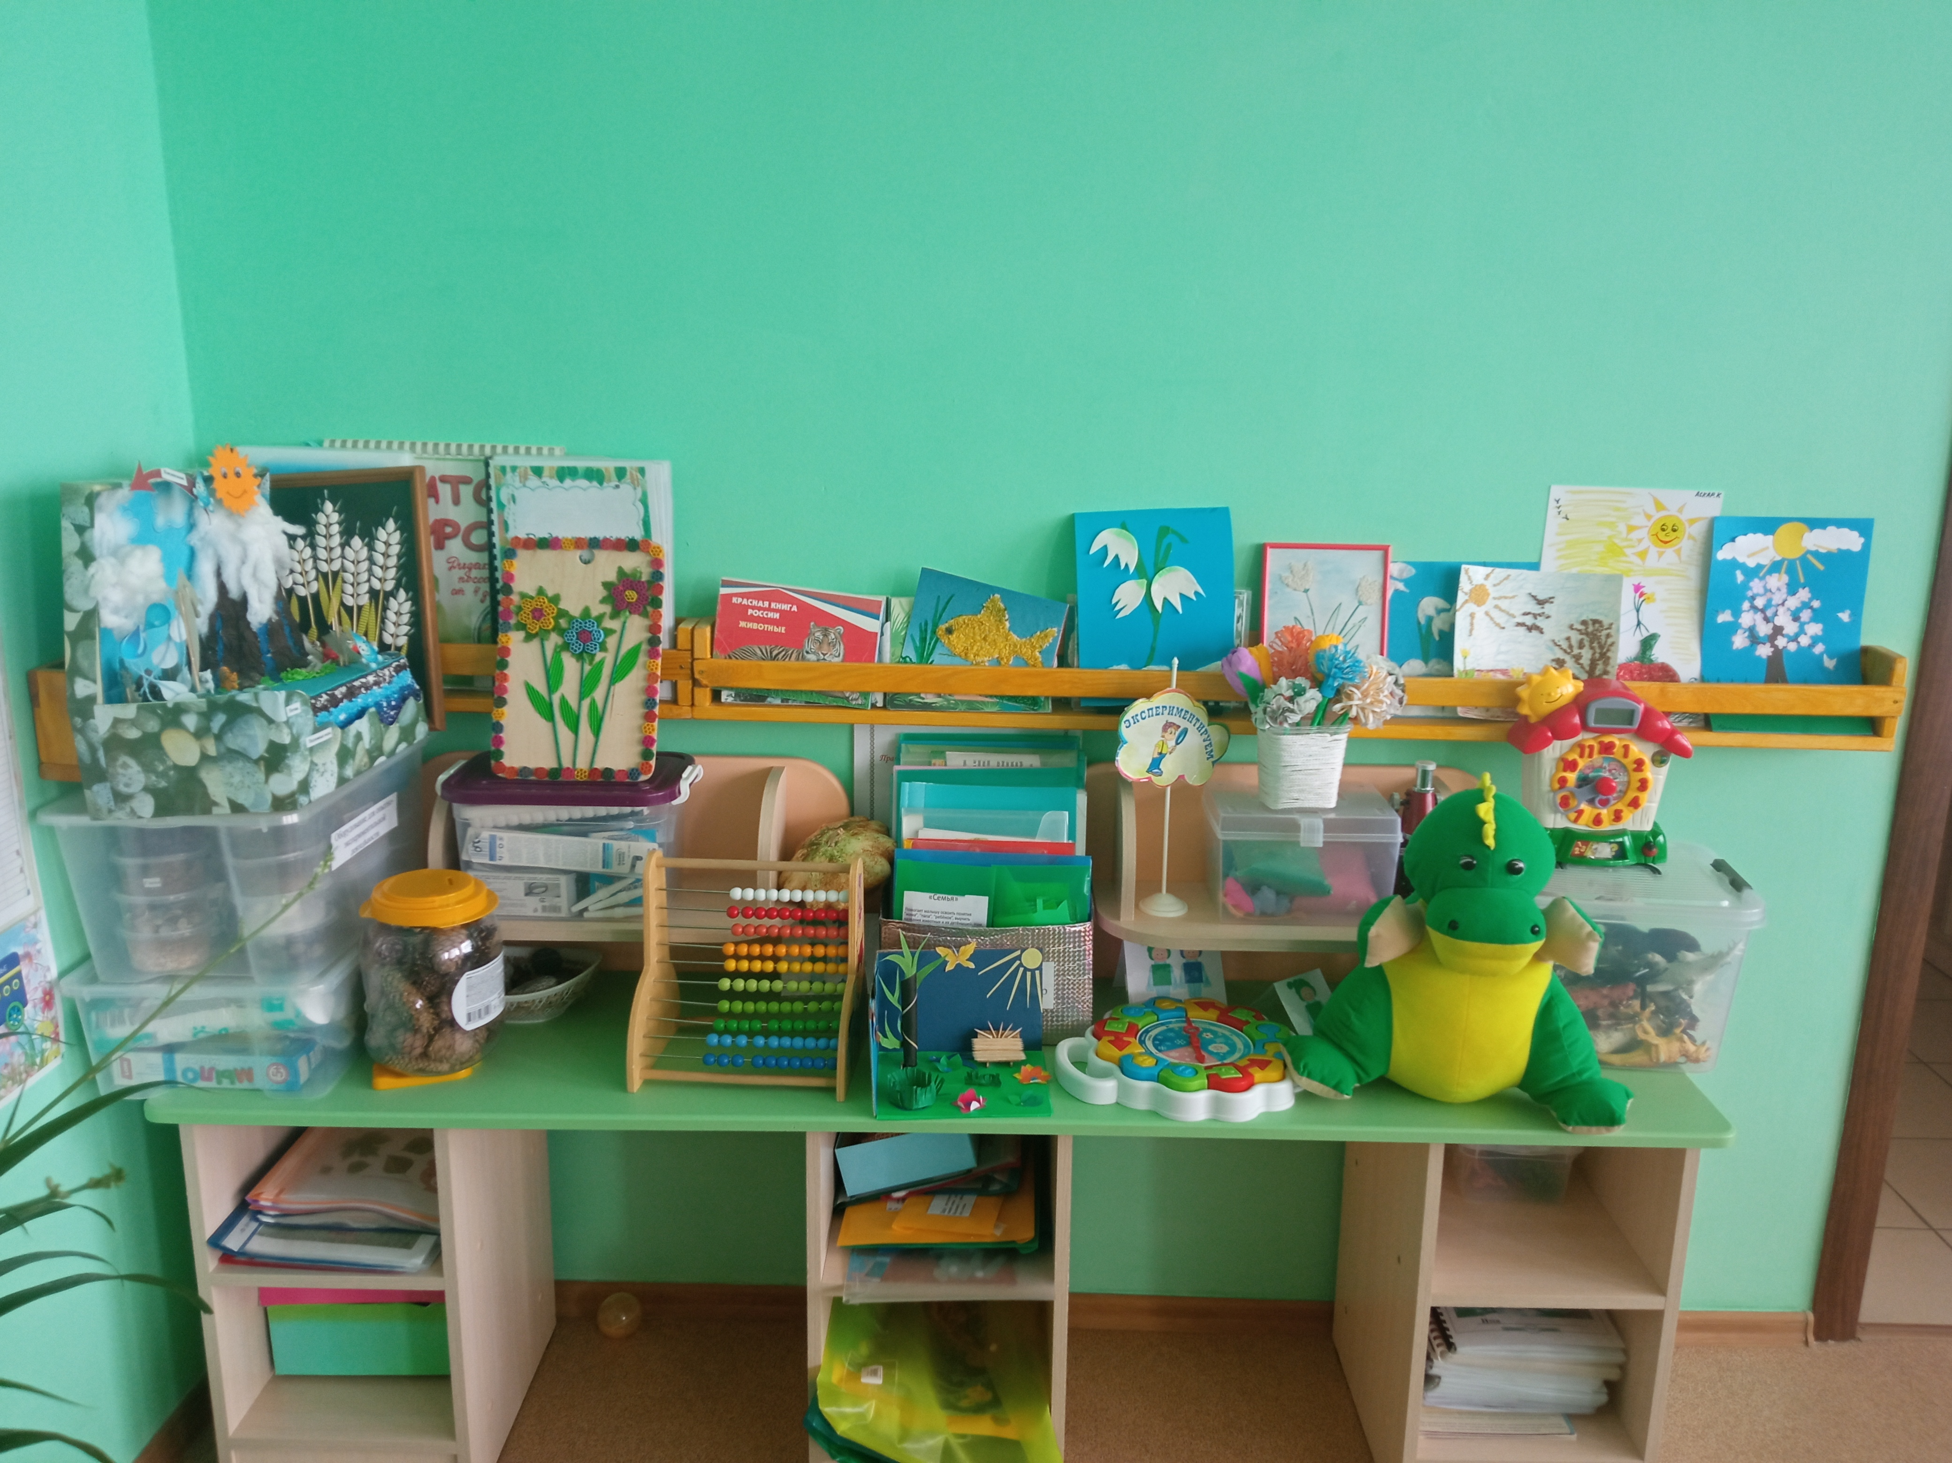
«Уголок экспериментирования»
В уголке экспериментирования размещены разные камни,
минералы, семена, крупы и т. д. ; находится материал для осуществления опытной деятельности: лупы, мензурки, колбы, мерные стаканчики, лейки, песочные часы и т. д. В процессе экспериментальной деятельности по выращиванию растений ведутся дневники наблюдений, в которых воспитатель фиксирует сделанные детьми выводы по результатам ежедневного наблюдения.

Slide 10
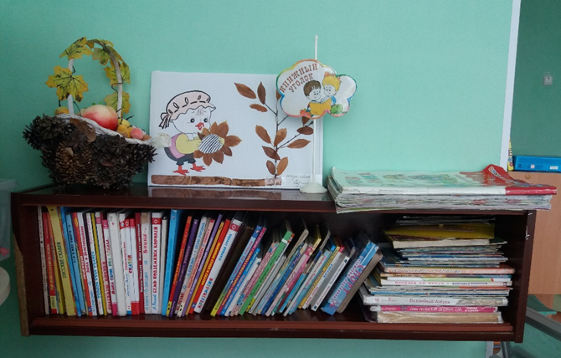
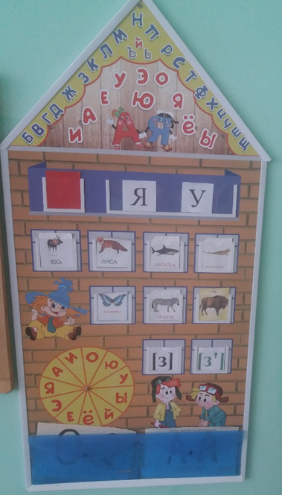
«Уголок грамотности», куда включен книжный уголок и все игры, и оборудование для развития речи и подготовки ребенка к освоению чтения и письма»
В книжном уголке могут знакомиться с книгами, рассматривать иллюстрации. В уголке можно выбрать и почитать любимую сказку, а также полистать познавательную энциклопедию.

Slide 11
Портреты писателей, демонстрационный материал; наглядное пособие «Герои любимых сказок» Картотеки: дыхательной и артикуляционной гимнастики.
Мнемо таблицы для разучивания стихов. Чистоговорки со зрительной опорой. Картотека игр для развития речи.
Дидактические игры: 10 игр на развитие речи и увеличение словарного запаса, Речевая игра «Выбери картинку»; «Отнимем колобки у лисы»; Сказки; «Подбери лепесток»; «Домашние животные»; Ориентация в пространстве предлоги; Речевая развивающая игра «Рассели по домикам»; Игра – лото «Собери наоборот»; игра «Вылечи словечко»; Игра «Составь рассказ по картинке».
Рабочая тетрадь по развитию речи для детей 5-6 лет (19 шт.) Изучаем грамоту (16 шт)

Slide 12
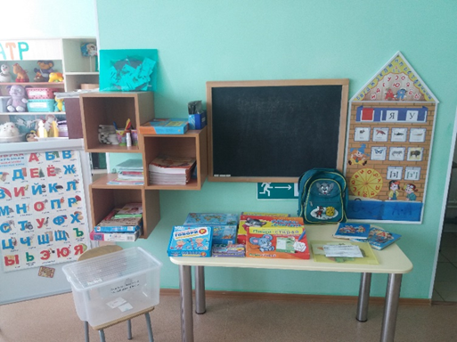
«Уголок будущего первоклассника»
Старшие дошкольники – будущие первоклассники. В уголке будущего первоклассника можно увидеть все необходимые предметы для школы (рабочие тетради по программе, набор для первоклассника, звонок, пенал, счётные палочки, раздаточный материал по математике, игра «Скоро в школу», раскраска с маркером «Пиши – стирай», учимся писать буквы, обучающая игра «Азбука + арифметика», развивающая игра «Делим слова на слоги», развивающая игра «Азбука», лото «Азбука», атрибуты для игры «В школе»). Дети могут проявить своё творчество на доске мелом или выложить узоры, буквы, цифры на магнитной доске.

Slide 13
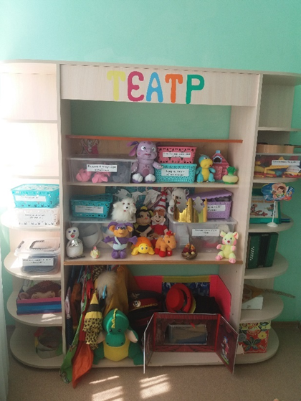
«Уголок театрализованной деятельности»
Дети – это большие артисты, поэтому они с большим удовольствием участвуют в постановках и выступают в роли зрителей. Уголок содержит различные маски, кукольный, настольный, фланелеграф, теневой и пальчиковый театры. Так как этот уголок стоит на одном месте, в нем имеется переносная ширма, которую можно разместить в любом месте группы и обыграть.

Slide 14
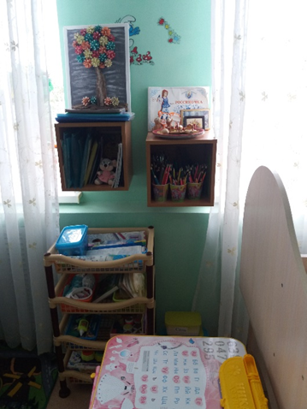
«Уголок ИЗО»
В распоряжении детей есть различные материалы для воплощения своих творческих замыслов: цветные карандаши и фломастеры, восковые мелки, простые карандаши, пластилин, доски для лепки, цветная, белая бумага и картон, акварель, кисти, непроливайки, клей, ножницы, стеки, большой выбор трафаретов, различные схемы для рисования животных, растений, бытовых приборов, схемы для поделок из бумаги, большой выбор раскрасок, магнитные доски для рисования. К центру имеется свободный доступ, в любое свободное время дети могут лепить, рисовать, вырезать, делать поделки из бумаги. Дидактические игры, сделанные своими руками (воспитатель Фирсова Л.Д.): «Собери картинку по цвету», «Найди цветочек для бабочки», «Узнай элементы росписи», «Собери пейзаж», «Собери гусеницу», «Сочетание цветов».
Наглядно дидактическое пособие «Музыкальные инструменты»

Slide 15
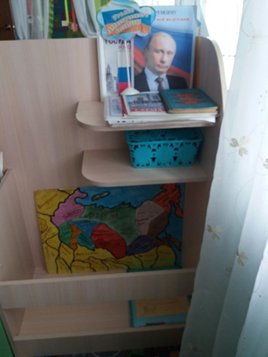
«Патриотический уголок»
Уголок патриотического воспитания, в котором дети знакомятся с символикой государства, родного города. В нем находятся пособия, отражающие многонациональность нашей Родины, иллюстрационный материал по ознакомлению детей с климатическими зонами России, по декоративно – прикладному искусству. В уголок родного края входит художественная литература по краеведению, Игра «Поезд дружбы», (Изготовила воспитатель Фирсова Л.Д.)
Игра «Что ты знаешь обо мне?» (Изготовила воспитатель Фирсова Л.Д.),
Образцы предметов народного быта, куклы в национальных костюмах
Альбомы: «Орск», «Оренбургская область»
Карта Оренбургской области

Slide 16
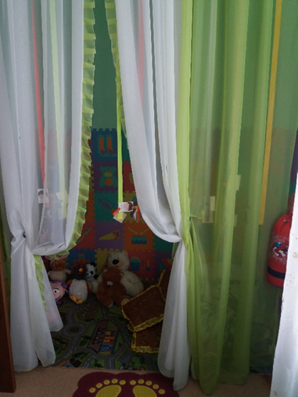
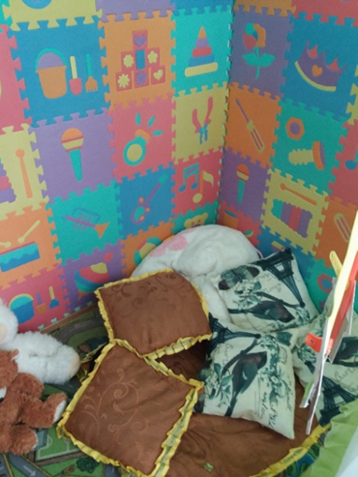
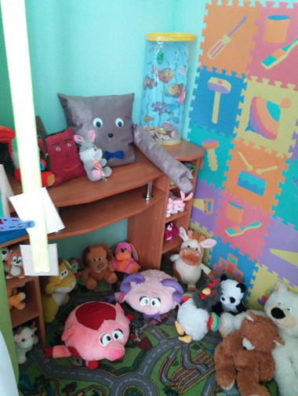
«Уголок уединения»
В группе есть уголок уединения, там дети могут посидеть в тишине. 3 подушки со сменными чехлами, коврик, фотоальбомы «Моя семья», «Вот как весело живем», смайлики с эмоциями, подушки антистресс, мячики светящиеся и с шипами, телефон, шнуровки, книги, картины с пейзажем.

Slide 17
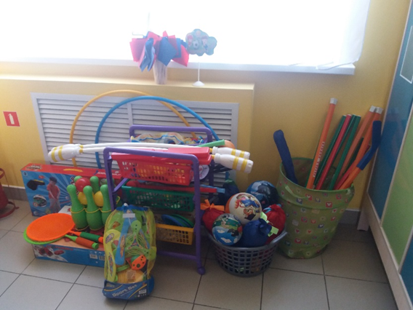
«Физкультурный уголок»
В уголке дети могут играть в различные спортивные игры. Имеются обручи, скакалки, мячи большие и маленькие, кольцеброс, кегли, корзины для эстафетных игр, массажные коврики, также уголок оснащен разными картотеками: подвижных игр, малоподвижных игр, физкультминуток и т. д., иллюстрации с зимними и летними видами спорта. Все это способствует сохранению и укреплению здоровья детей и приобщению их к здоровому образу жизни.

Slide 18
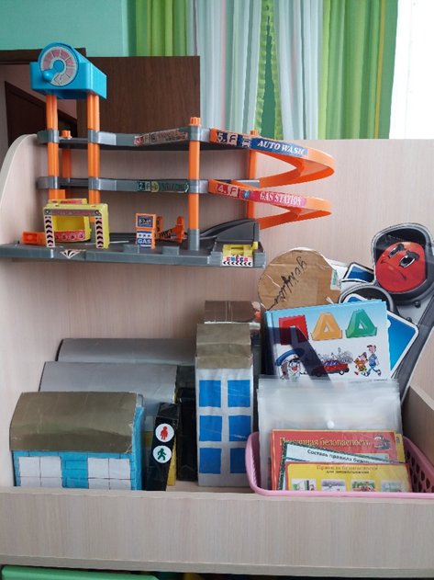
«Уголок безопасности»
Уголок безопасности, в нем имеются необходимые атрибуты для ролевых игр, разнообразный материал по правилам безопасного поведения на дорогах, во время пожара: сюжетные иллюстрации, игры, папки, картотека по ОБЖ, есть игры, сделанные своими руками. С помощью родителей изготовлены макеты по ПДД.

Slide 19
Спасибо за внимание!

